Slide 1
Kolaboracijski rad s programskim kodom za potrebe akademske i znanstvene zajednice
Dubravko Penezić, dpenezic@srce.hr, ožujak, 2025

Slide 2
Koliko često sudjelujete na projektima s više sudionika ?
Svaki dan
Jednom mjesečno
Više puta godišnje
Jednom godišnje
Ne sudjelujem na takvim projektima

Slide 3
Razvijate li programski kod ?
Da
Ne

Slide 4
Znate li što znači Open Source
Da
Ne

Slide 5
Primarno radite u okolini
Akademske i znanstvene zajednice
Industrije
Samostalan rad
Nešto drugo

Slide 6
Zajedno surađujemo na ovoj prezentaciji
Alat je claper (https://claper.co/)
Open Source i Free To Use
Lokalno je instaliran na našem serveru u Srcu
Omogućuje autentikaciju putem AAI@EduHr
Ima API za komunikaciju s drugima alatima i sustavima

Slide 7
Mi u Srcu ...
Imamo preko 1K Git projekata na repozitoriju
Na velikom broju projekata sudjeluje više od jednog djelatnika
Surađujemo s različitim domaćim i međunarodnim institucijama i grupama na zajedničkim projektima
Koristimo različite alate za suradnju i vođenje projekta
Neki su besplatni, a za druge treba platiti licenciju

Slide 8
Željeli bi imati ...
Mjesto/uslugu u Hrvatskoj na kojoj bi mogli:
Objavljivati OpenSource programskih riješenja
Surađivati s drugim institucijama
Adekvatno prilagoditi okolinu akademskoj i znanstvenoj zajednici
Biti ukljućivi i pomoći drugima
Prilikom naše međunarodne suradnje zamijetili smo usluge koje su nam se svidjele

Slide 9
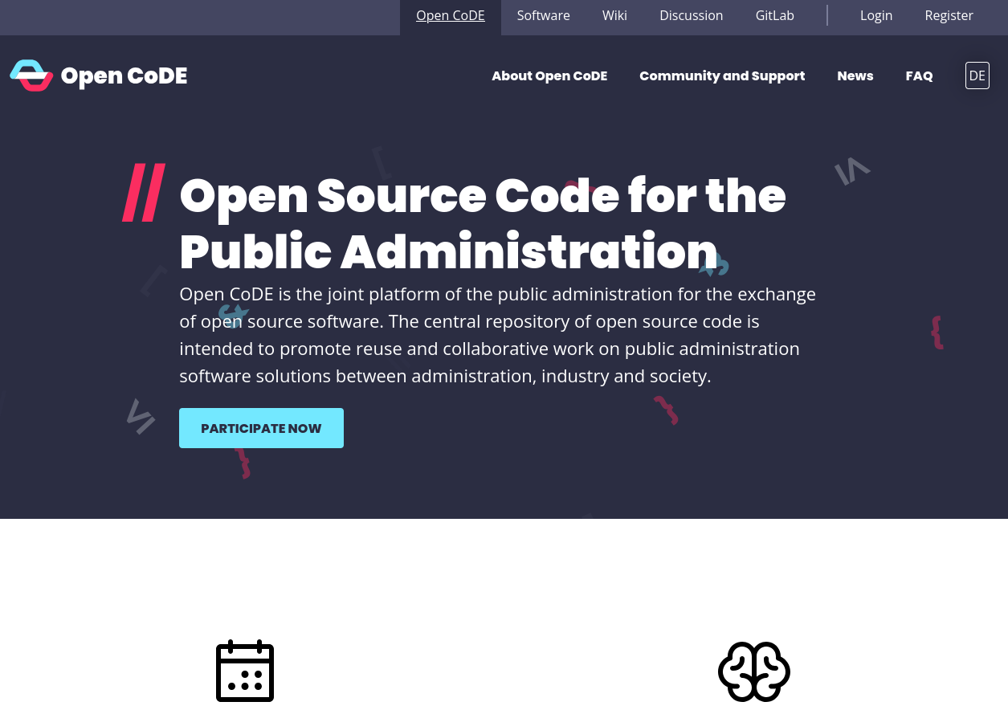
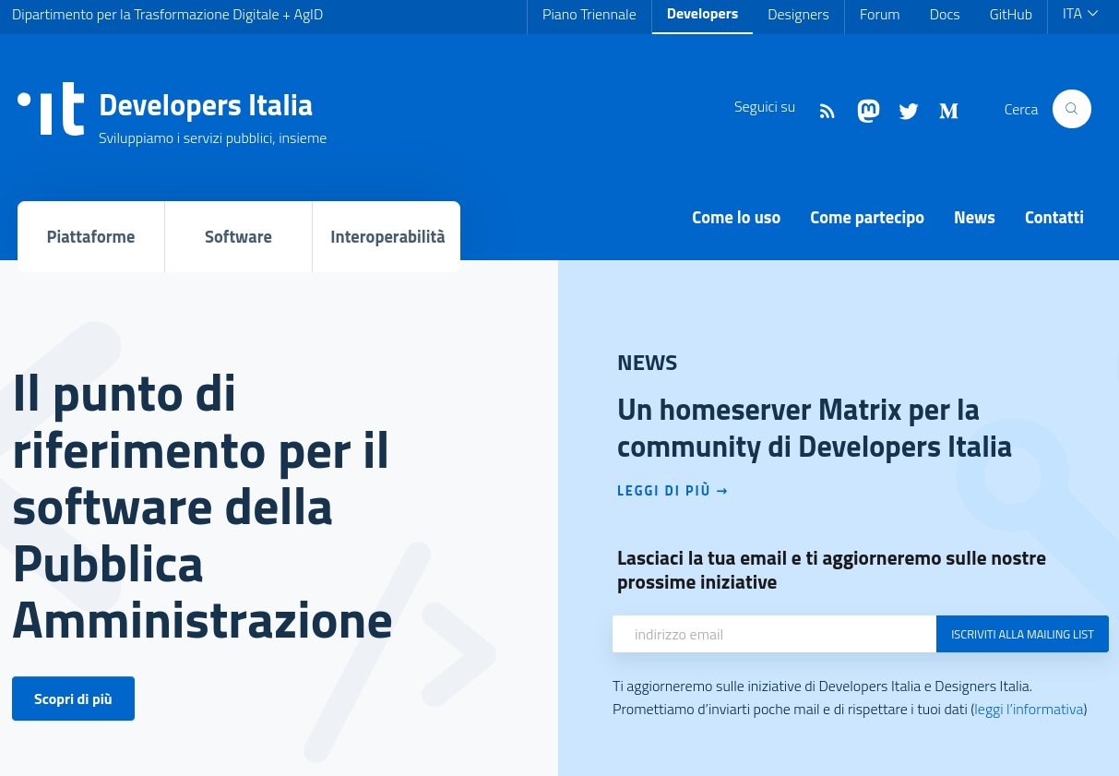
Postojeće platforme/usluge
https://opencode.de/
https://developers.italia.it/

Slide 10
Od čega se sastoje ?
Web sjedišta s osnovnim podacima i uputama
Kataloga programske podrške
Repozitorija Git projekata
Foruma za komunikaciju
Wiki stranica za dokumentaciju
Pomoćnih alata

Slide 11
Kako su nastala ?
Ideje o dobrobiti Open Source programskih rješenja
Potrebe za objavljivanje programskih rješenja u javnom prostoru pod Open Source licencijom

Slide 12
Srce želi isto za Hrvatsku
Prepoznata je potreba
Prepoznate su dobrobiti
Obavljena je analiza postojećih sustava
Napravljena je anketa s ciljanom skupinom
Najbolje je da surađujemo zajedno

Slide 13
OpenCode.hr inicijativa
11.2.2025 potpisan Sporazum o suradnji na projektu izgradnje sustava za kolaboracijski rad s programskim kodom – OpenCode.HR
Četiri institucije :
Sveučilište Josipa Jurja Strossmayera u Osijeku Fakultet elektrotehnike, računarstva i informacijskih tehnologija Osijek
Sveučilište u Zagrebu, Fakultet elektrotehnike i računarstva
Sveučilište u Zagrebu, Fakultet organizacije i informatike
Sveučilište u Zagrebu, Sveučilišni računski centar

Slide 14
Osnovne permise
Definiranje arhitekture i dizajna sustava/usluge
Izrada pravilnika
Uspostava sustava
Korištenje licencija
Korisničke upute i način korištenja sustava
Promocija i suradnja
Edukacija korisnika
Održavanje sustava

Slide 15
A koji nam je plan ?
Do početka iduće akademske godine imati sustav koji funkcionira u produkciji
Ambiciozan plan, ali ...

Slide 16
Znate li razliku idmeđu Git projekta i Git repozitorija
Da
Ne

Slide 17
Mogu li se u Git projekt pohraniti i ne tekstualne datoteke ?
Da
Ne

Slide 18
Koji Git repozitorij koristite ?
GitLab u oblaku
GitHub
GitLab lokalno instaliran
Bitbucket
Gitea
GitBucket
Neko drugo rješenje
Ne koristim Git repozitorij

Slide 19
Mi volimo GitLab
Programsko rješenje koje je moguće lokalno instalirati
OpenSource Free To Use , ili komercijalna varijanta
Git repozitorij ali i puno više ...
CI/CD
API
skalabilnost

Slide 20
Koristite li WiKi stranice ?
Da
Ne

Slide 21
Koji od slijedećih WiKi proizvoda znate/koristite ?
Confluence
Wiki.js
DokuWiki
MediaWiki
Nuclino
Neki drugi
Ne poznajem/koristim niti jedan

Slide 22
A što mi koristimo ?
Dugo isprobavali različita rješenja
Trenutno koristimo Confluence (izazov s licencijom i njenom cijenom)
Za OpenCode.hr odabrali Wiki.js
Vrlo vjerojatno će i Srce prijeći na to programsko rješenje

Slide 23
Da li ste ikada prijavili pogrešku u programskoj podršci koja je OpenSource ?
Da
Ne

Slide 24
Da li ste koristili neke od slijedećih komunikacijski oblika ?
Facebook Groups
Forume kompanija koje proizvode programsku podršku
Stack Overflow
Mailing liste
Reddit
Discourse
Neke druge
Ne koristim komunikaciju u grupnom okruženju

Slide 25
Da li je programskom rješenju potreban forum za razmjenu informacija ?
Da
Ne

Slide 26
Furum svakako da
Odabrali smo Discourse kao programsko rješenje
Smatramo da je za zdravlje svakog projekta potrebna zajednica
Forum kao oblik okupljanja zajednice

Slide 27
Da li ste ikada koristili ?
XML, YAML, json, JavaScript beautifier
Generator QR koda, UUID-a
Provjeru Regular Expresion-a
LaTeX editor
Pretvorbu među sustavima brojeva

Slide 28
Istražujući naišli smo na skriveni dragulj
IT Tools skup alata
Razmišljamo o dodavanju i drugih skupova alata istog tipa

Slide 29
Da li ste ikada pisali dokument zajedno s ostalim suradnicima ?
Da
Ne

Slide 30
Markdown je zakon
Isprobali smo HedgeDoc Markdown editor
Markdown omogućava laganu transformaciju među različitim tipovima dokumenata i često je u uporabi

Slide 31
Da li ste znali da je autorsko pravo neotuđivo i netransveribilno prema zakonu u RH/EU ?
Da
Ne

Slide 32
Znate li razliku izmedju licencije, autorstva i komercijalnih prava ?
Da
Ne

Slide 33
Koje od slijedećih informacija bi trebalo imati svako programsko rješenje ?
Popis autora
Dokumentaciju
Licenciju
Informaciju o komercijalnim pravima
Informaciju o financiranju
Informaciju o suradnji
Metapodatke
Drugo

Slide 34
Za koje ste licencije čuli/koristili ih ?

Slide 35
Katalog programskog koda
Smatramo obaveznim
Vidljiv kako korisnicima tako i za strojnu obradu
Obavezni metapodaci u Git projektima
Polazimo od dobro prihvaćenog publiccode.yml
Pružiti korisnicima automatski editor za popunjavanje

Slide 36
Kako biramo programsku podršku ?
Open Source i Free To Use
Mogućnost autentikacije pomoću SAML/OIDC
Mogućnost AI
Mogućnost pristupa pomoću API-a

Slide 37
Kakvo je vaše mišljenje o uporabi umjetne inteligenciji ?
Pozitivno
Negativno
Nemam mišljenje

Slide 38
Korištenje umjetne inteligencije u izradi programskih riješenja je
Prihvatljivo
Ne prihvatljivo
Nemam mišljenje

Slide 39
OpenCode.hr

Slide 40
Kolaboracijski rad s programskim kodom za potrebe akademske i znanstvene zajednice
Dubravko Penezić, dpenezic@srce.hr, ožujak 2025.

